Slide 1
Capítulo 8 Teoría y Pruebas de subestaciones de sistemas aislados en aire
8.1 INTRODUCCIÓN
Un sistema aislado en aire (AIS) de alta tensión consta de los siguientes elementos:
1. Planta primaria
  a. Barras colectoras de corriente pesada
  b. Aparamenta, transformadores, etc.
2. Equipo secundario
  a. Transformadores de instrumentos
  b. Sistemas de protección, control e información
3. Infraestructura
  a. Fundaciones y estructuras civiles
  b. Sistemas auxiliares
Como se muestra en la Figura 8.1 este sistema utiliza aire como medio aislante.

Slide 2
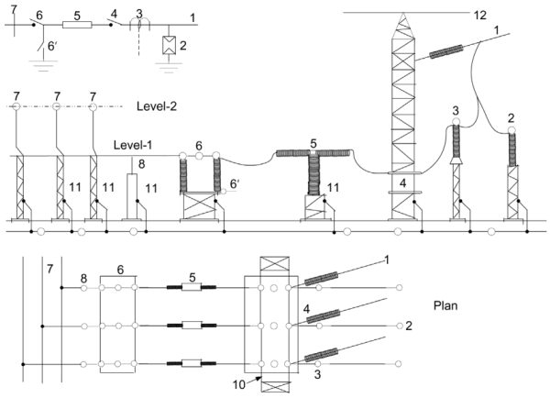
FIGURA 8.1 Construcción de línea de aparamenta aislada en aire. 1: línea; 2: descargador de sobretensiones; 3: transformador de corriente; 4: lado de la línea del aislador; 5: interruptor; 6: aislador (seccionador); 6’: seccionador de puesta a tierra; 7: barra colectora tubular rígida; 8: soporte postinsulador; 9: aislante de tensión para 1; 10: pórtico (viga); 11: estructura de soporte; 12: conductor de blindaje (ACSR).
Esto tiene restricciones en la distancia mínima requerida por seguridad. Por ejemplo, para un sistema de 220 kV la distancia libre es de 178 cm para la fase a tierra y de 225 cm entre fases. Para un sistema de 66 kV, la distancia libre es de 63 cm para la fase a tierra y de 77 cm entre fases.

Slide 3
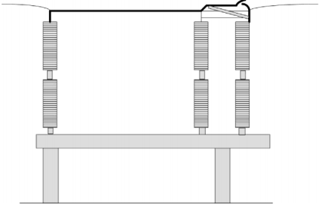
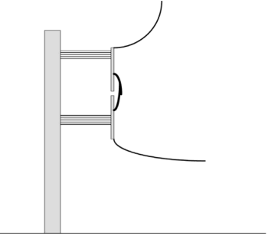
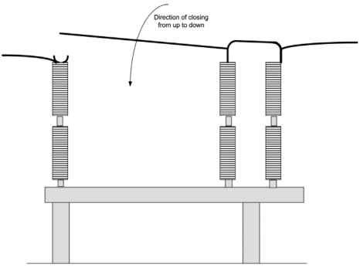
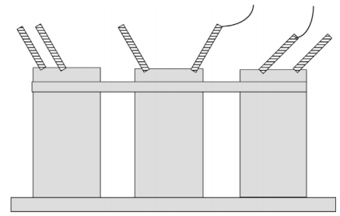
Las Figuras 8.2 a 8.6 muestran los componentes de u n a AIS. Las pruebas de estos componentes se discutirán en los siguientes capítulos.
FIGURA 8.2 Seccionador montado en posición vertical.
.
FIGURA 8.3 Seccionador montado verticalmente.
FIGURA 8.4 Seccionador de rotura vertical
FIGURA 8.5 Interruptor de gran volumen de aceite de tres tanques.

Slide 4
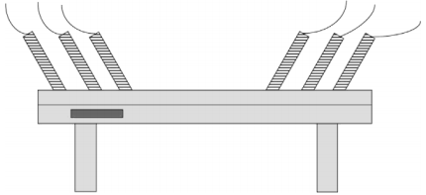
8.2 PRUEBA DE LOS COMPONENTES AIS
Explicado en detalle en el Capítulo 3 anterior, Introducción a las pruebas y puesta en servicio del sistema de potencia.
FIGURA 8.6 Interruptor de tanque muerto de gas SF6

